Slide 1

IFK VALLA F16/17
Föräldramöte 2025-04-08

Slide 2
Agenda
• Ledare
Tio budorden
• Träningstider tisdagar 17:30- 18:45
• Sammandrag och Cup?
• Lagkassa/Försäljning – Lagförälder
• Laget.se - lagets/föreningens informationskanal.
• Föräldra- och laguppgifter
• Försäkring
Tjejfotboll 25/4
• Övrigt

Slide 3
Ledare
Sofia Olsson
Lotten Olsson
Angelica Nyqvist
Emelie Kareflod
Ulrika Mogren

Slide 4
Tio
Budorden
1. Följ med på träning och match – ditt barn sätter värde på det.
2. Skapa god stämning på träning och match.
3. Uppehåll dig längs ena sidlinjen och var lugn. Låt barnen spela.
4. Uppmuntra alla spelarna i laget, inte bara ditt eget barn, i både med- och motgång.
5. Respektera ledarnas matchning och beslut. Sätt dig in i föreningens policy.
6. Respektera domarens beslut och se henne/ honom som en vägledare under utbildning.
7. Uppmuntra ditt barn att delta – pressa inte.
8. Fråga barnen om matchen var rolig, spännande, juste eller om spelet var bra – fokusera inte på resultatet.
9. Stöd föreningen i dess arbete. Din insats blir värdesatt, inte minst av ditt barn.

Slide 5
VERKSAMHETSIDÉ & VÄRDEGRUND
Ett hjälpmedel för att ledare, spelare och föräldrar skall dra åt samma håll och på så sätt få en bra verksamhet.
VERKSAMHETSIDÉ
• Att ha en bred verksamhet med kvalité. Det innebär att varje lag skall sträva efter att behålla så många spelare som möjligt upp till junior och senior verksamhet.
• Låta alla som vill få vara med under mottot att ha kul på träning och match.
• Ge barn en god social fostran som de får nytta av genom livet.
• Skapa kamratskap och stärka självförtroendet hos barn och ungdomar.
• Att aktivt arbeta med klubbgemenskapen genom samarbete över åldersgränser (ungdomslag, junior- och seniorlag).
VÄRDEGRUND • Vi tar hänsyn till barnens behov, barn skall ha roligt!
• Vi agerar mot mobbning och sexuella trakasserier.
• Vi tar avstånd från droger, våld och rasism!
• Vi använder inte svordomar, könsord eller andra kränkande uttryck.
• Vi lär varandra att umgås i grupp och ta hänsyn till varandra.
• Vi ser seriespelet som en förlängning av träningen. Det är viktigare att utveckla/utbilda spelare bra, än att vinna en match!
• Vi stöttar vårt eget lag och hånar inte motståndarna!
• Vi ser motståndarna och domarna som fotbollskompisar bland alla andra
Vår barn- & ungdomsverksamhet – policy & riktlinjer

Slide 6
EN FÖR ALLA – IFK VALLA
FÖRÄLDRARNA I VALLA:
• Stöttar och uppmuntrar spelarna i med- som motgång.
• Uppträder som ett föredöme vid sidan av planen.
• Ger mycket beröm och fokuserar ej på resultat.
• Respekterar rollfördelningen ledare – förälder.
• Visar engagemang och bidrar vid träning, match och andra arrangemang som är viktiga för laget och föreningen.

Slide 7
LEDARE I VALLA:
• Arbetar enligt föreningens verksamhetsidé och följer dess policy.
• Accepterar inte någon kränkande behandling och agerar direkt om kränkningar förekommer. Nolltolerans!
• Föregår med gott exempel på och vid sidan av planen. Stöttar sin spelare, klagar inte på domare, har ett vårdat språk och ödmjuk inställning.
• Ser och tar sig tid med varje barn i laget och försöker se dess behov.
• Sätter glädje och gemenskap före idrottslig prestation.
SPELARE/LAGEN I VALLA:
• Erbjuds bra utbildning, såväl i fotboll som i fair play.
• Får erfarenheter, gemenskap och många kamrater.
• Deltar i föreningsaktiviteter med stolthet.
• Uppträder som en god representant för föreningen.
• Är en god kamrat.

Slide 8
Träningar
1 träning i veckan
17:30- 18:45
Respektera tiderna.

Slide 9
Sammandrag Cuper
V19 sammandrag
V21 Sammandrag
V36 Ahlaforscupen ?
V37 Sammandrag, önskat att arrangera hemma
V39 Sammandrag

Slide 10
Lagföräldrar
Försäljning för framtida cuper/lagaktiviteter

Slide 11
Laget.se
- Föräldrar ansvarar för att hålla kontaktuppgifter på laget.se uppdaterade.
Föräldrar ansvarar för hålla sig uppdaterad avseende information som kommuniceras på laget.se samt svarar på kallelser.

Slide 12
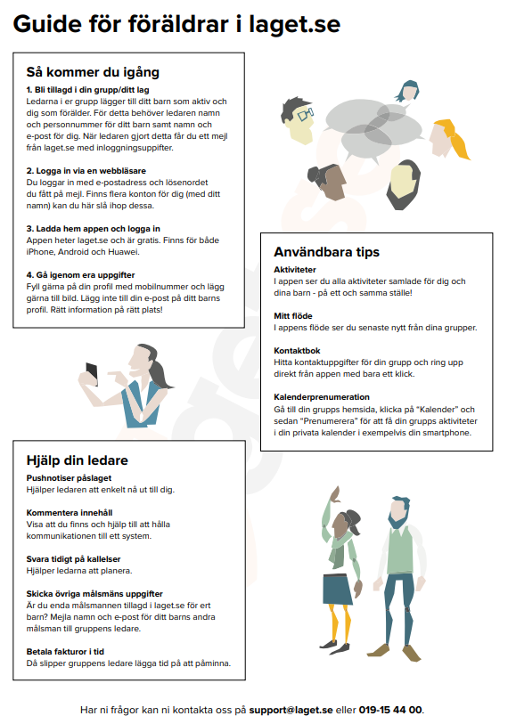
Guide-föräldrar-i-systemet.pdf (laget.se)

Slide 13
Föräldra/ laguppgifter
Föräldrar till barn och ungdomar i föreningen förväntas ställa upp på:
• Betala den årliga medlems- och träningsavgiften i tid
• Sälja Sportlotter
• Ställa upp på de föräldrauppgifter du tilldelas kioskförsäljning + baka, matchvärd och flaggvifftare vid det egna lagets matcher*
Mer finns Info finns att läsa under dokument.
Arbetsdagar höst/vår (minst 2 föräldrar/lag)
Matchvärdar på Alagets matcher ( 29/5 kl 16:00)
Ta del av och följa föreningens policy (finns att läsa på föreningens hemsida om ni vill läsa den igen)
* Förtjänst vid försäljning på matcher, cuper mm går till föreningens gemensamma utgifter
(anläggning, matchställ, lagkassor mm).
Mer information kommer kring vem som ansvarar för vad samt till vilka matcher.

Slide 14
IFK Vallas träningskläder/ träningsoverall
Webshop: https://team.intersport.se/ifk-valla
Utprovning
Är man osäker på vilken storlek man skall beställa så kan man prova kläderna i klubbstugan.
Stöd IFK Valla
Vi uppmanar alla föreningens medlemmar att bli medlem hos Intersport och välja att stötta IFK Valla.
Du stödjer då IFK Valla med 3% i extra bonus när du handlar på Intersport samtidigt som du behåller din egen bonus. Medlemskapet är kortlöst och kostnadsfritt.
Skapa konto och välj IFK Valla
Läs mer under Klubbkonfektion

Slide 15
Försäkring
IFK Valla är anslutna till Svenska Fotbollförbundet som samarbetar med Folksam, vilket innebär att våra spelare omfattas av en olycksfallsförsäkring. Försäkringen i Folksam ger dig ett tryggt grundskydd, till exempel om du råkar ut för en skada under match eller träning.
Om du drabbats av en skada i samband med ditt fotbollsspel, så klicka på länken nedan för att få info om hur du anmäler det till Folksam.
Folksam Idrottsskada

Slide 16
Majblomman
Ansökan om ekonomiskstöd kan sökas via Majblomman
senast 30 april samt 31 oktober

Slide 17
Tjejfotboll
Fredagen den 25 /4 är det dax igen !
Mer information kommer….

Slide 18
Fotbollsskolan
Save the date : 7-9 Augusti
Anmälan öppnar I början av maj

Slide 19
Övrigt
Frågor
Feedback

